Slide 1
Warming-up
Wetenschap &
Ervaring

Slide 2
Korfbal
Wat heeft een korfballer nodig om goed te presteren?

Slide 3
Korfbal
Beweeglijkheid
Behendigheid met bal
Goed schot
Snelheid
Versnelling
Overzicht
Snel schakelen

Slide 4
Waarom warming-up?
Temperatuur
Ademhaling
Minder blessures
Beter begin van wedstrijd
?
?

Slide 5
Waaruit zou een warming up moeten bestaan?
Rekken?
Krachttraining?
Hardlopen?
Joggen?
Loopscholing?
Coördinatie?
?

Slide 6
3 pijlers
1. Temperatuur
2. Mobiliteit / beweeglijkheid
3. Zenuwstelsel

Slide 7
Fase 1

Slide 8
Fase 1 ”Lekker rustig aan beginnen”
Rustig joggen/ dribbelen
Armen draaien
Zijwaarts
Kruispas

Slide 9
Warmte zorgt voor twee zaken:
1. Spieren (eiwitten) worden beweeglijker en hierdoor mobieler → minder snel verrekking.
2. Betere zuurstof afgifte van rode bloedcellen aan weefsel (spieren + pezen)

Slide 10
Fase 2

Slide 11
2. Rekken / mobiliteitsoefeningen

Slide 12
Rekken
Voor een training of wedstrijd wil je →
Dynamische mobiliteit / dynamisch rekken

Slide 13
Fase 2 “Dynamisch en vergroting van bewegingen”
Walking lunges
Zijwaartse squats (laag zitten)
In 2-tallen voorwaarts en zijwaarts
Lunges met romp rotatie

Slide 14
3. Zenuwstelsel

Slide 15
3. Zenuwstelsel “Focus en activatie patronen”
Versnellingen naar 75-95%
Sprongvormen
Snel van richting veranderen
Zijwaarts versnellen – en terug
Jumping lunges
Reactie spellen / oef.

Slide 16
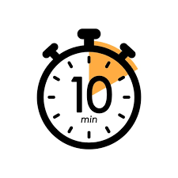
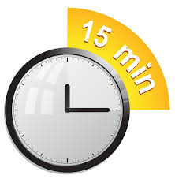
Minimale korfbal warming-up
8-10x half veld op en neer
2-4 x Half veld zijwaarts
2-4x Half veld kruispas
Armen draaien (voor+achter)
Walking lunges (voor+achter)
Zijwaartse squats (rustig)
In 2-tallen voorwaarts/zijwaarts
Versnellingen voor/achteruit
Zijwaarts versnellen (laag zitten)
Jumping lunges
Push ups
Sprong vormen

Slide 17
Liever niet:
Starten met statisch rekken
Op de tenen lopen, omhoog strekken. → er is nog geen temperatuur
Sprongvormen
Ballen van afstand schieten

Slide 18
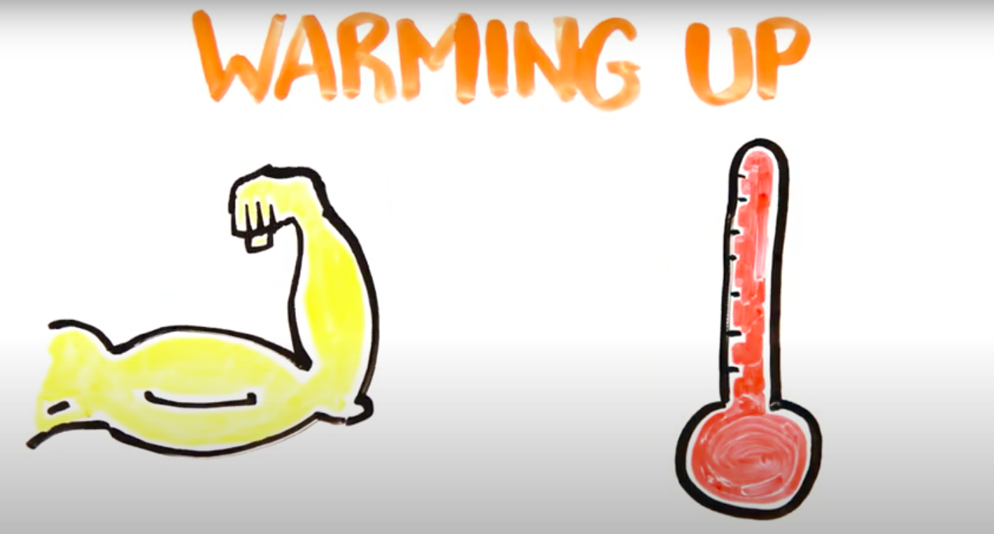
Extra video’s

